Slide 1
Городское методическое объединение учителей биологии и экологии, педагогов дополнительного образования естественно-научной направленности №1
20 февраля 2023 года

Slide 2
ПОВЕСТКА ЗАСЕДАНИЯ
Об основных изменениях, внесенных в ФГОС СОО. Ниязова С.И., методист МАУ «Информационно-методический центр».
Анализ качества участия учащихся во Всероссийской олимпиаде школьников по учебным предметам «биология», «экология». Химикова О.И., учитель биологии МБОУ Сургутского естественно-научного лицея, руководитель ГМО.
Формы работы с детьми с ограниченными возможностями здоровья (из опыта работы). Григорян Л.М., учитель биологии МБОУ СОШ № 5.
Проектно-исследовательская деятельность как условие развития творческой личности учащихся (из опыта работы). Зонова Н.Б., учитель биологии МБОУ «Сургутская технологическая школа».
Глобальная школьная лаборатория (ГлобалЛаб) как безопасная онлайн среда для создания школьных исследовательских проектов. Иванова М.С., учитель биологии МБОУ гимназия «Лаборатория Салахова».

Slide 3
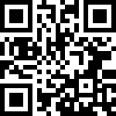
Методические рекомендации
https://clck.ru/33RD6m

Slide 4
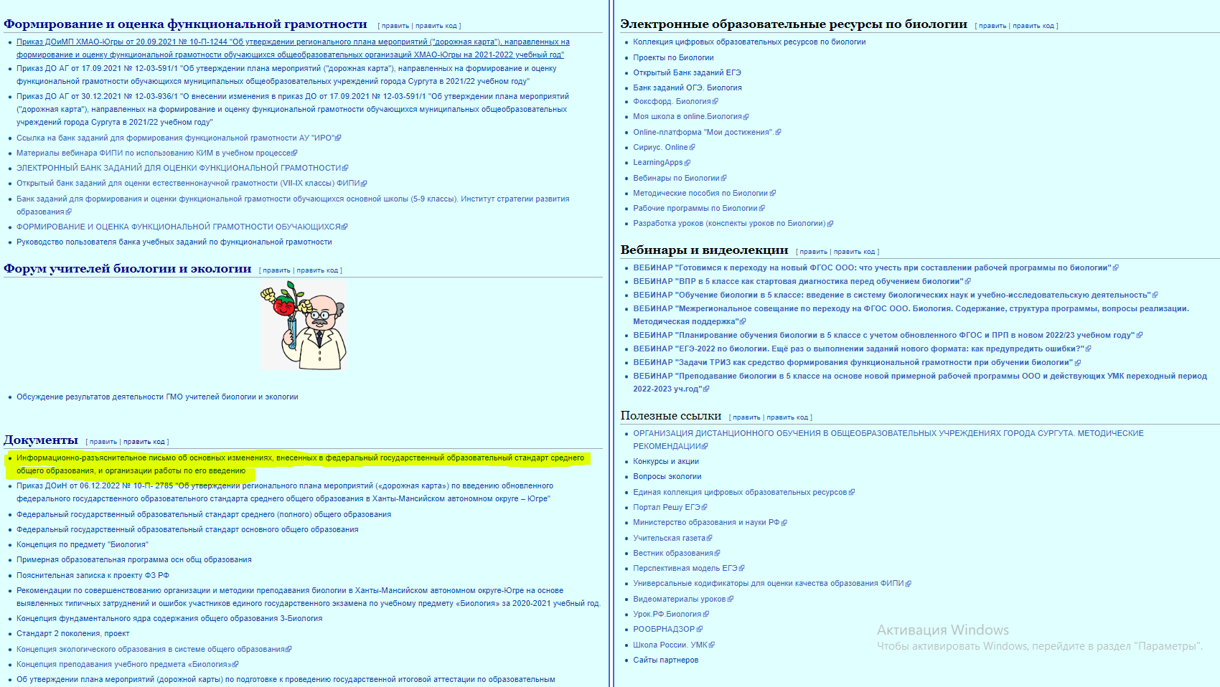
Об основных изменениях, внесенных в ФГОС СОО и организации работы по его введению
Реализацию образовательной программы
среднего общего образования в соответствии
с обновленным ФГОС СОО рекомендуется
начать с 1 сентября 2023 года.
Онлайн-сервис для индивидуализации рабочих программ по учебным предметам: https://edsoo.ru/constructor/.

